Slide 1


CHÀO MỪNG
QUÝ THẦY CÔ VÀ CÁC EM
ĐẾN VỚI TIẾT HỌC
TRƯỜNG THCS HÒA QUANG
CHÀO MỪNG
QUÝ THẦY CÔ VÀ CÁC EM
ĐẾN VỚI TIẾT HỌC
Giáo viên thực hiện: PHAN THJ THU LỆ

Slide 2
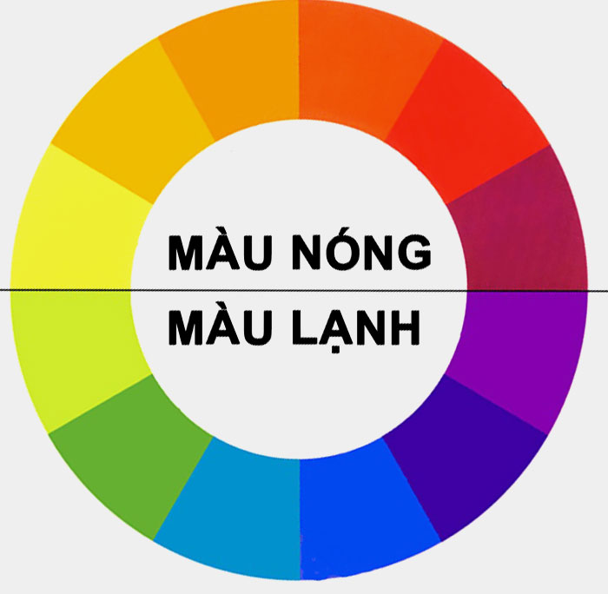

Slide 3


Tạo cảm giác ấm áp, vui vẻ, phù hợp với đề tài vui chơi, lễ hội…
Tạo cảm giác mát mẻ, phù hợp với đề tài phong cảnh…
- Gam màu nóng, lạnh tạo cho chúng ta cảm giác như thế nào?
- Gam màu nóng tạo cho chúng ta cảm giác như thế nào?

Slide 4
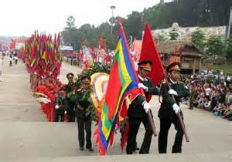
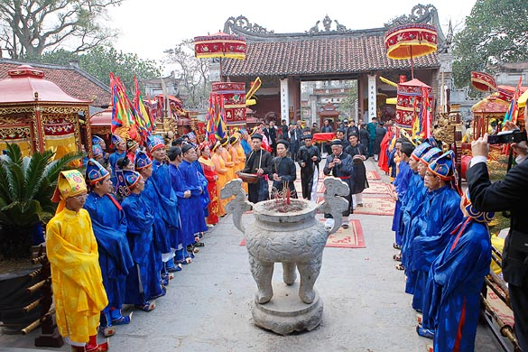
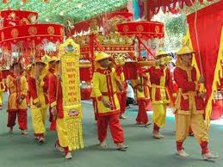
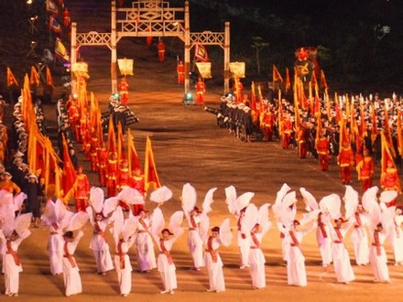
+ Phần Lễ : Là những nghi thức, nghi lễ, quan niệm tín ngưỡng, bày tỏ lòng biết ơn của nhân dân ta tới các vị anh hùng dân tộc, những người có công với đất nước.
Lễ hội là gì?
Rước cờ
Diễu hành
Rước kiệu

Slide 5
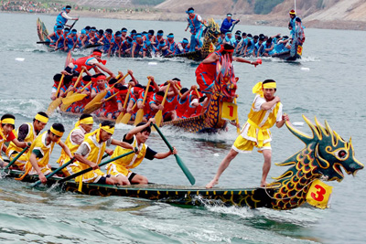
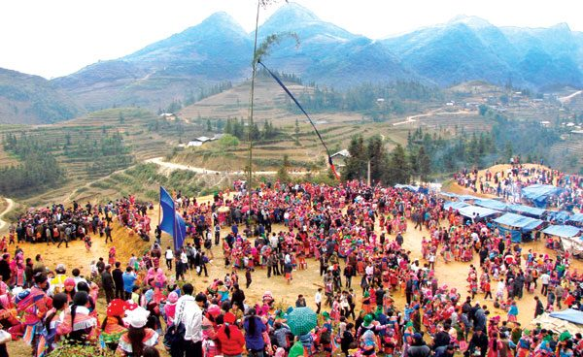
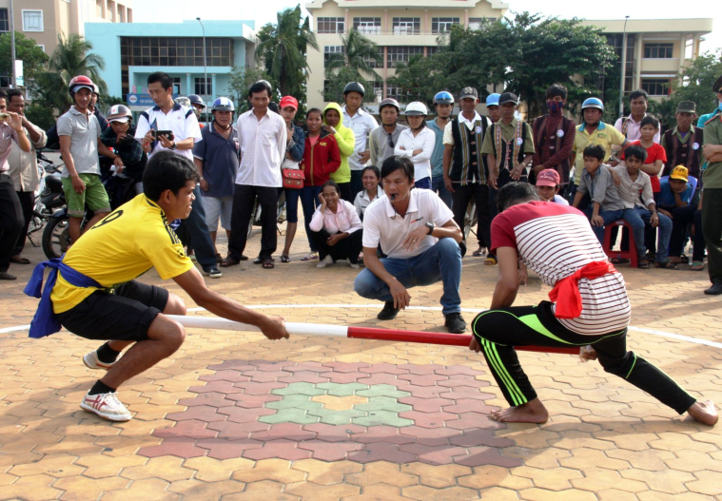
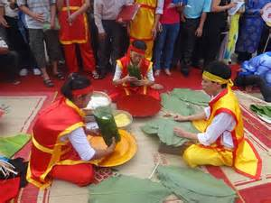
Lễ hội là gì?
Hội: là những hoạt động văn hoá, văn nghệ, những trò chơi dân gian diễn ra trong quá trình mở hội.( đâm trâu, ném còn, đánh đu,…)

Slide 6
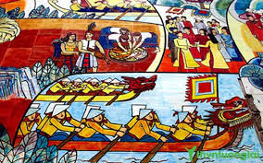
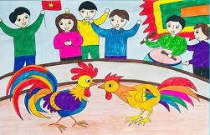
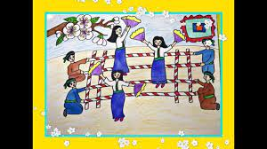
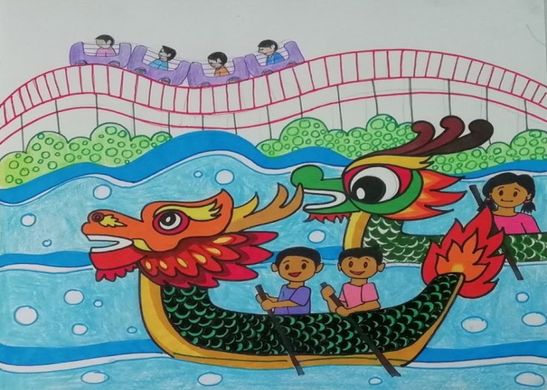
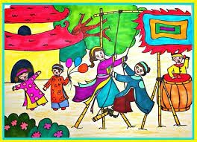
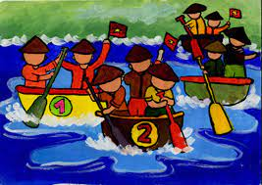
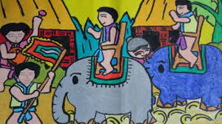
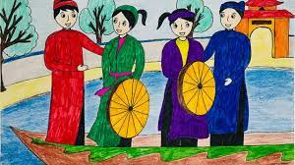
Kể tên một số lễ hội mà em biết? Em thấy không khí trong lễ hội như thế nào?
Em có cảm nhận như thế nào về màu sắc trong tranh lễ hội?

Slide 7



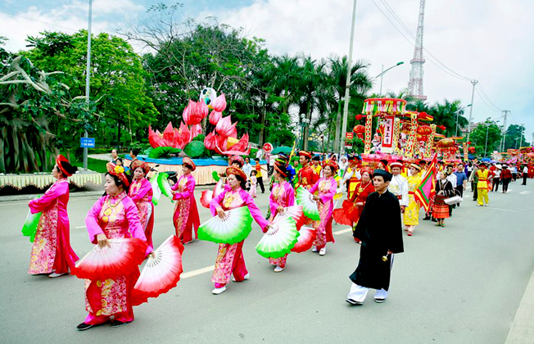
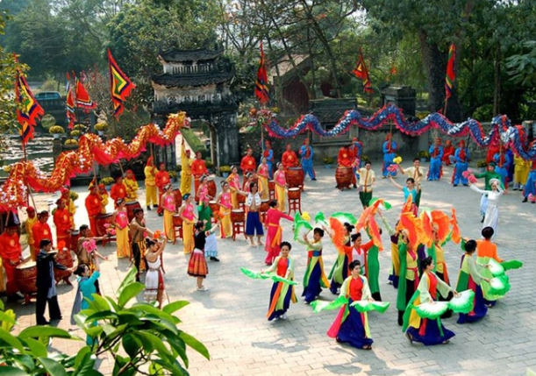
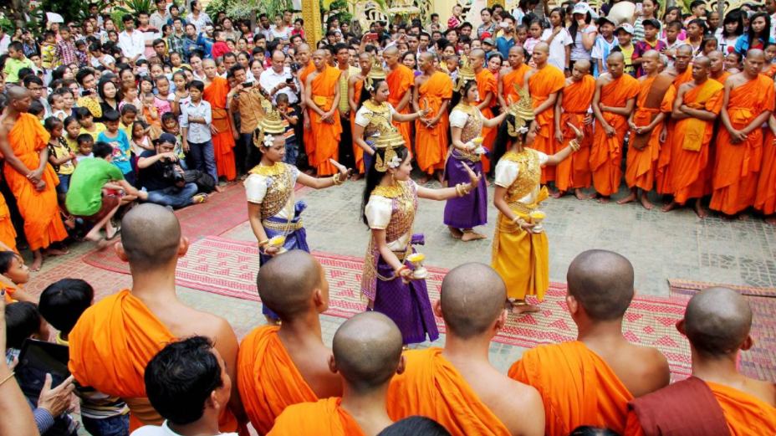
Lễ hội rước Mẫu đền Ỷ La
Lễ hội Tản viên Sơn Thánh
Lễ Tết Khmer Chol Chnam Thmay

Slide 8
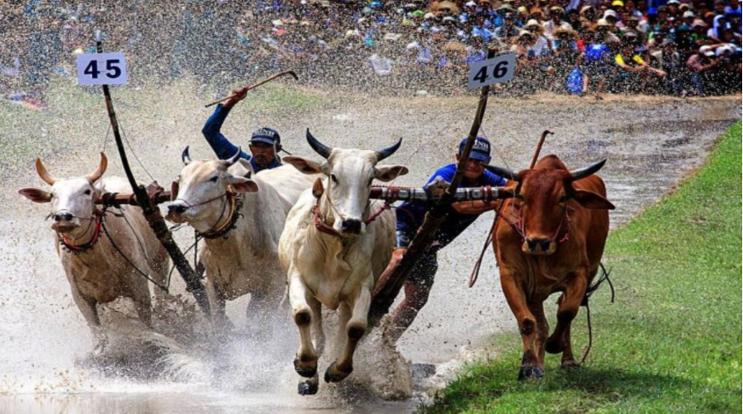
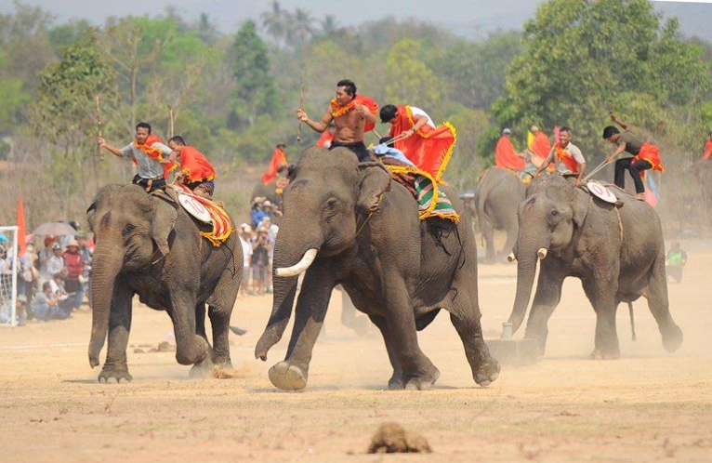
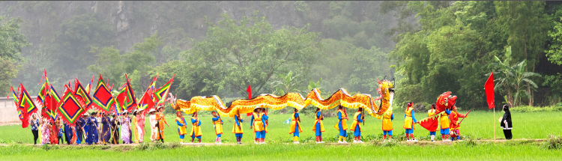
Lễ Hội Đua Bò Bảy Núi
Lễ hội đua voi ở Bản Đôn-Tây Nguyên
Lễ hội đền Thái Vi, Ninh Bình

Slide 9
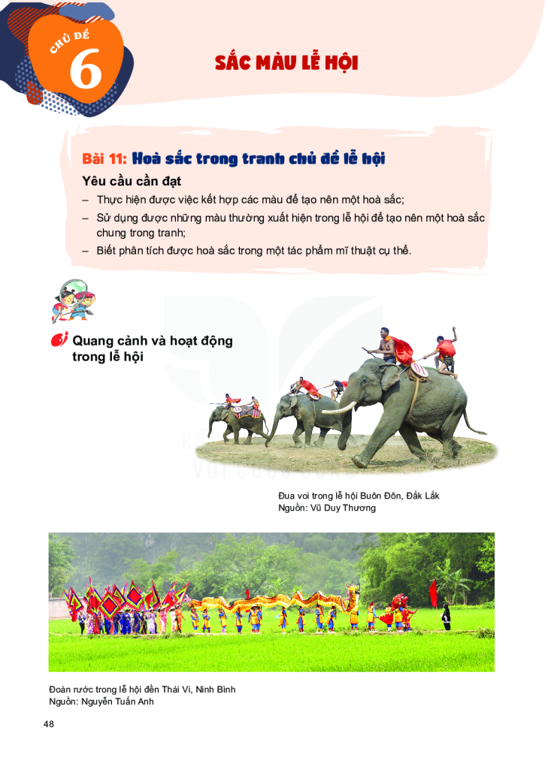

Slide 10
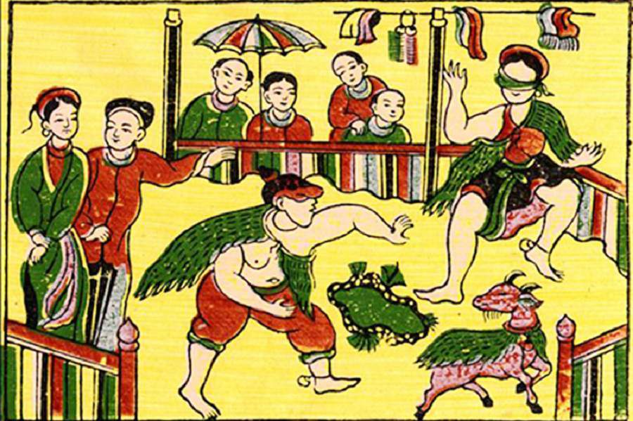
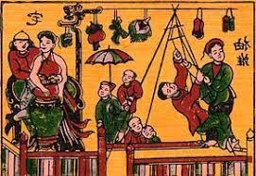
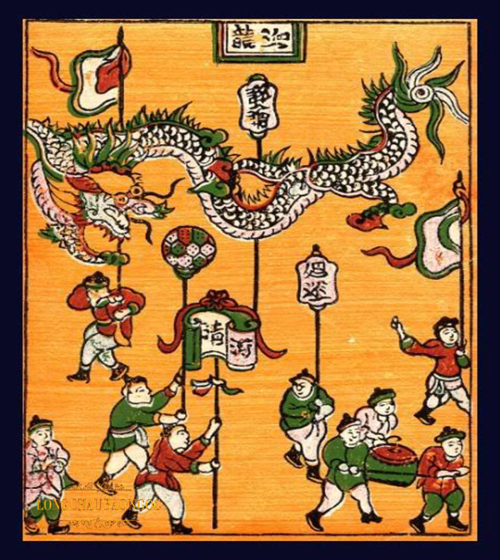
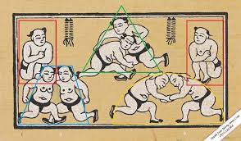
Lễ hội trong tranh dân gian

Slide 11
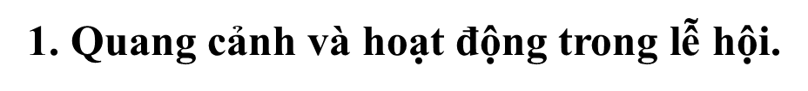
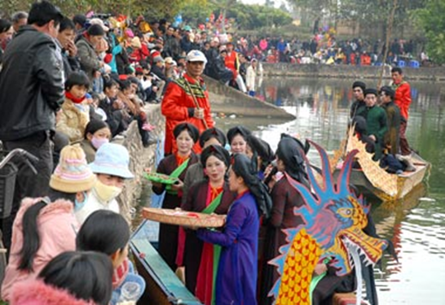
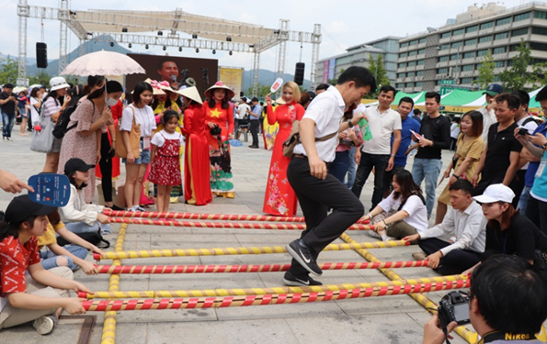

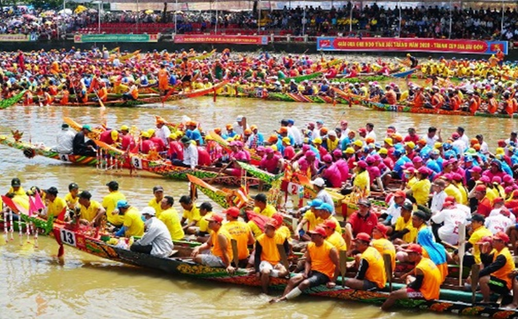
Các hình ảnh trên diễn tả những hoạt động nào trong lễ hội?
Hội Lim
Múa sạp
Lễ hội Tản Viên Sơn Thánh
Lễ hội Đua Ghe Ngo

Slide 12

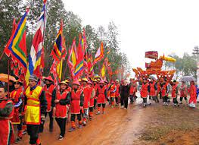
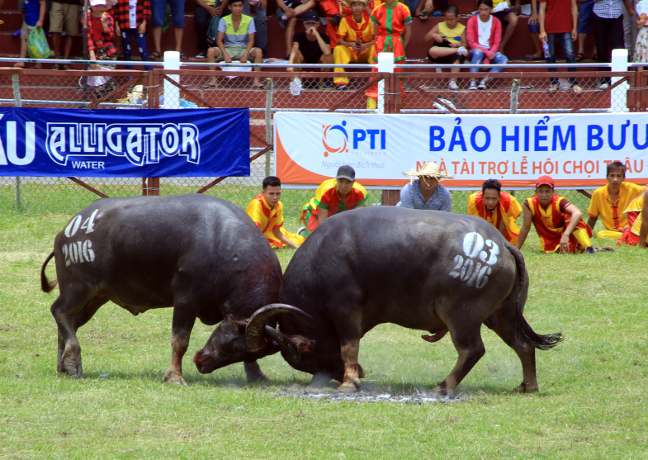
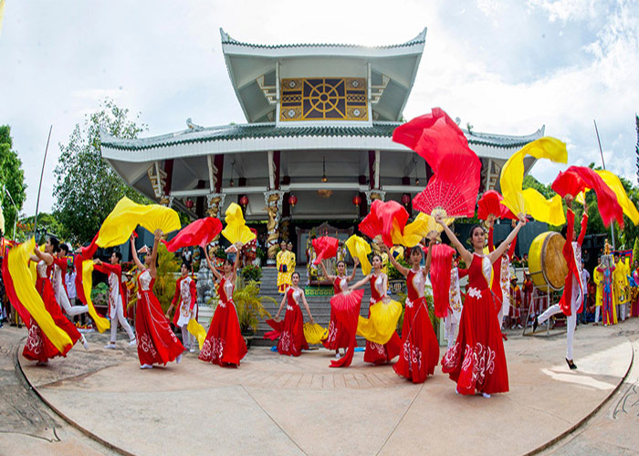
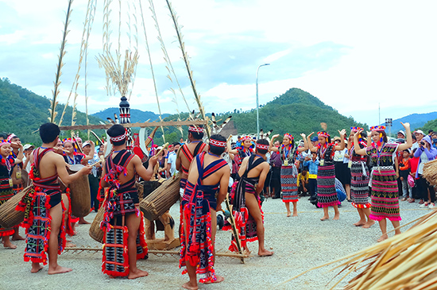
* Quan sát và trả lời câu hỏi:
+ Hoạt động trong lễ hội.
+ Màu sắc, trang phục của những người tham gia trong lễ hội.
+ Cảm nhận về không khí của lễ hội

Slide 13
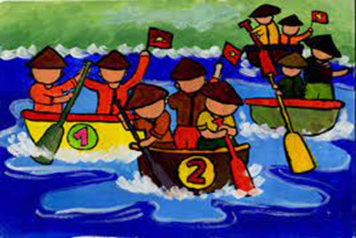

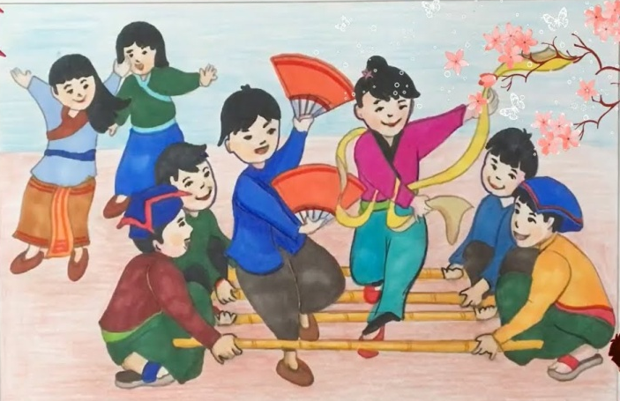
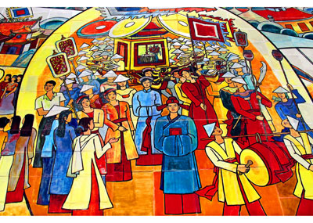
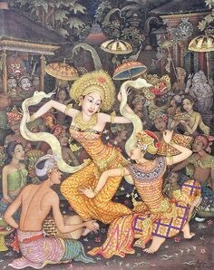
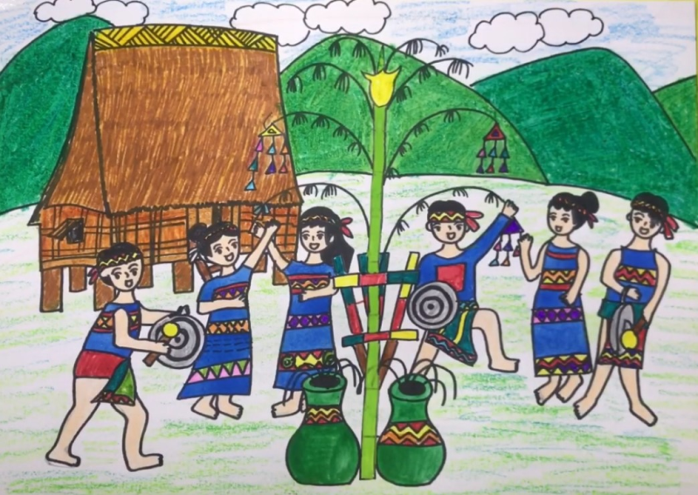
Nước ta có nhiều lễ hội khác nhau: Màu sắc trong lễ hội trường thể hiện không khí vui tươi
nên hay sử dụng gam màu tươi sáng, như những màu nóng…

Slide 14
Việt Nam là đất nước đa dạng với khoảng 8000 lễ hội, được tổ chức ở khắp mọi miền đất nước. Lễ hội là nguồn cảm hứng và là đề tài sáng tác cho nhiều nghệ sĩ. Bài học này hướng dẫn HS thực hiện được sản phẩm mĩ thuật về chủ đề lễ hội bằng nhiều hình thức khác nhau.
Em có biết

Slide 15
2 : Cách thể hiện hòa sắc trong sản phẩm mĩ thuật 2D về chủ đề lễ hội

Slide 16
2 : Cách thể hiện hòa sắc trong sản phẩm mĩ thuật 2D và chủ đề lễ hội
Tìm nội dung
Phác bố cục mảng chính, phụ
Vẽ hình
Vẽ màu

Slide 17
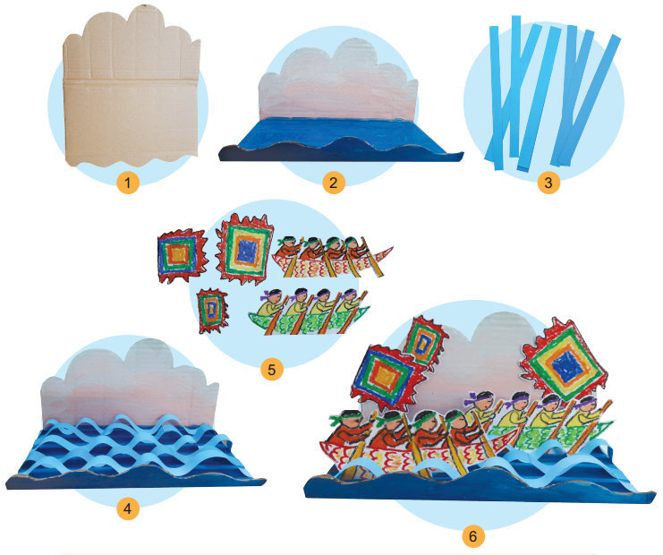
- Bước 1: Dùng bìa cát tông để tạo không gian
- Bước 2: Tạo hình ảnh dòng sông và dùng keo gắn kết các bộ phận với nhau.
- Bước 3: Cắt các mảng giấy màu tạo hình sóng nước.
- Bước 4: Vẽ những hình ảnh trong lễ hội, sau đó vẽ màu và cắt rời.
- Bước 5: Sắp xếp các hình ảnh chính, phụ cho mô hình được hoàn thiện.
Để thể hiện sản phẩm trên, em cần thực hiện những bước nào?

Slide 18
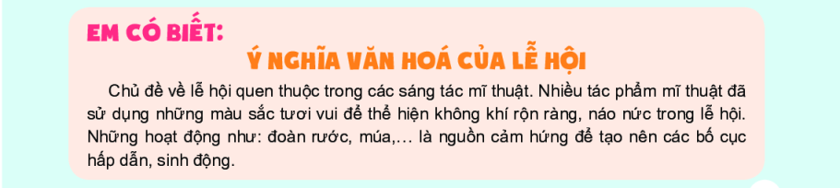

Slide 19


3. Luyện tập:
Em hãy thể hiện một sản phẩm mĩ thuật về chủ đề lễ hội bằng hình thức nặn và vẽ.

Slide 20
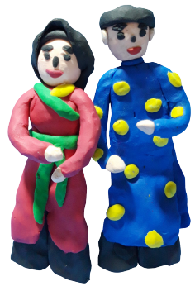
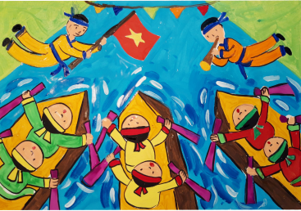

Slide 21
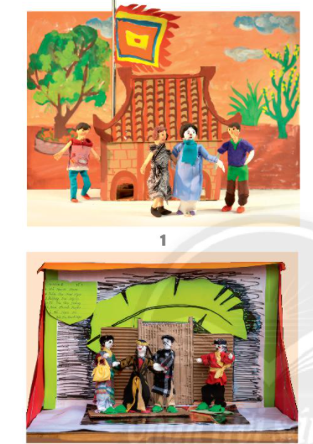
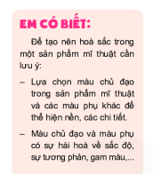
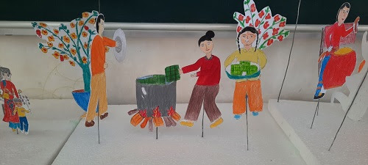

Slide 22

4. Thảo luận
GV thu thập và trình chiếu một số sản phẩm MT của HS về chủ đề lễ hội.
- Màu sắc nào được thể hiện trong sản phẩm của bạn?
- Bạn đã dùng hòa sắc gì để thể hiện sản phẩm mĩ thuật?
- Bạn có gặp khó khăn gì khi khai thác vốn văn hóa dân tộc trong sáng tạo sản phẩm mĩ thuật không? Vì sao?

Slide 23
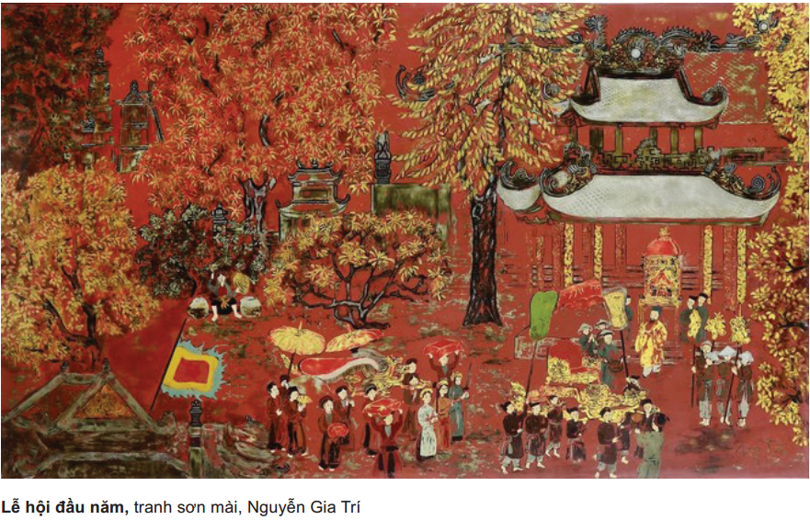
5. Vận dụng

Slide 24
Dặn dò
HS tiếp tục hoàn thành sản phẩm nếu chưa hoàn thành.
Chuẩn bị cho bài 12: Màu sắc lễ hội trong thiết kế lịch treo tường.

